Slide 1
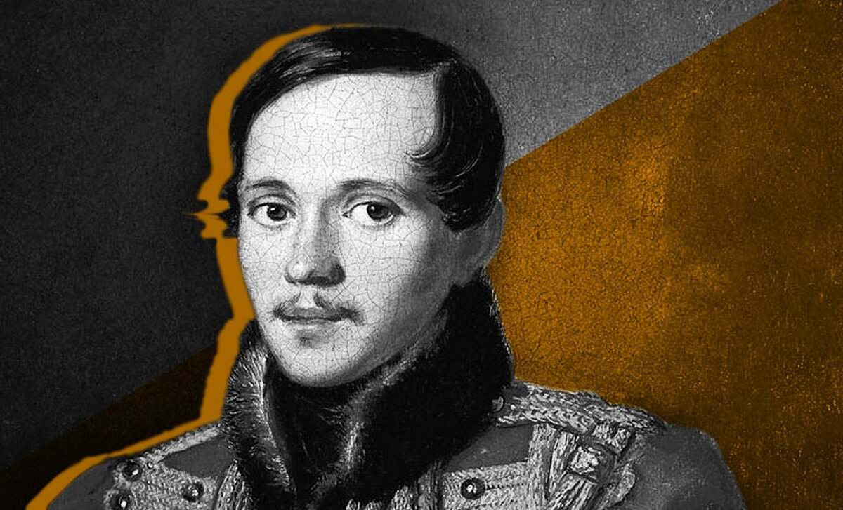
Михаил Юрьевич Лермонтов
(1814-1841)
И ненавидим мы, и любим мы случайно,
Ничем не жертвуя ни злобе, ни любви,
И царствует в душе какой-то холод тайный,
Когда огонь кипит в крови.
«Дума»

Slide 2
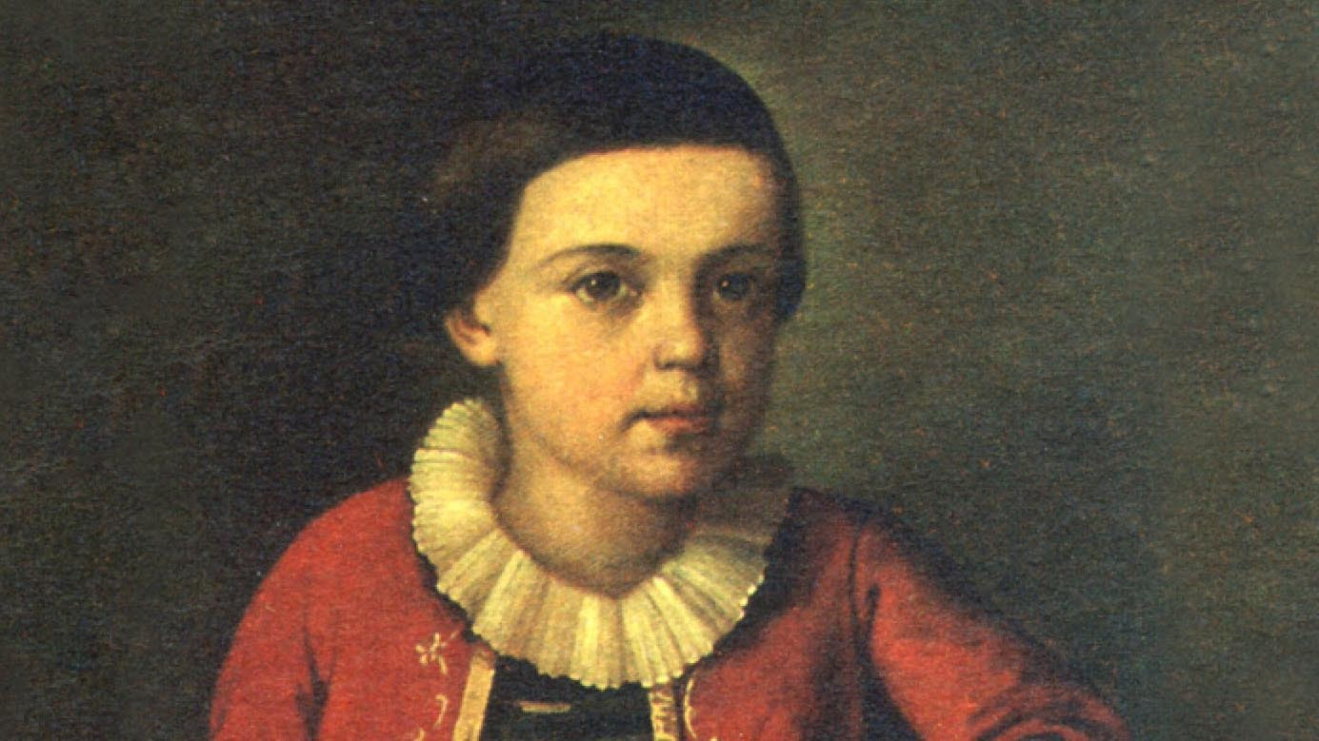
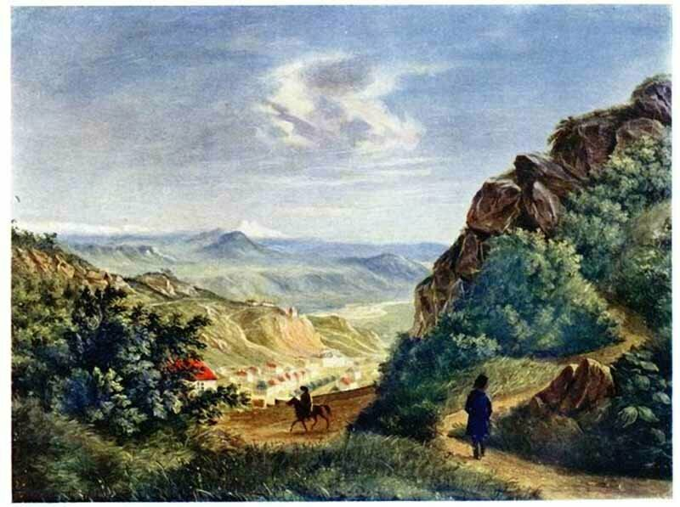
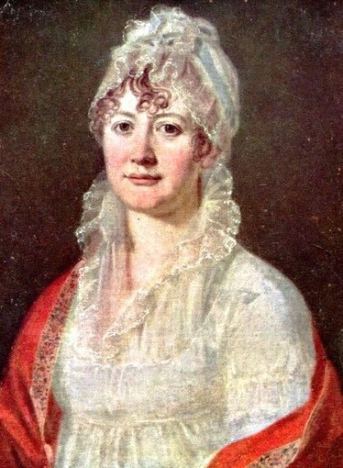
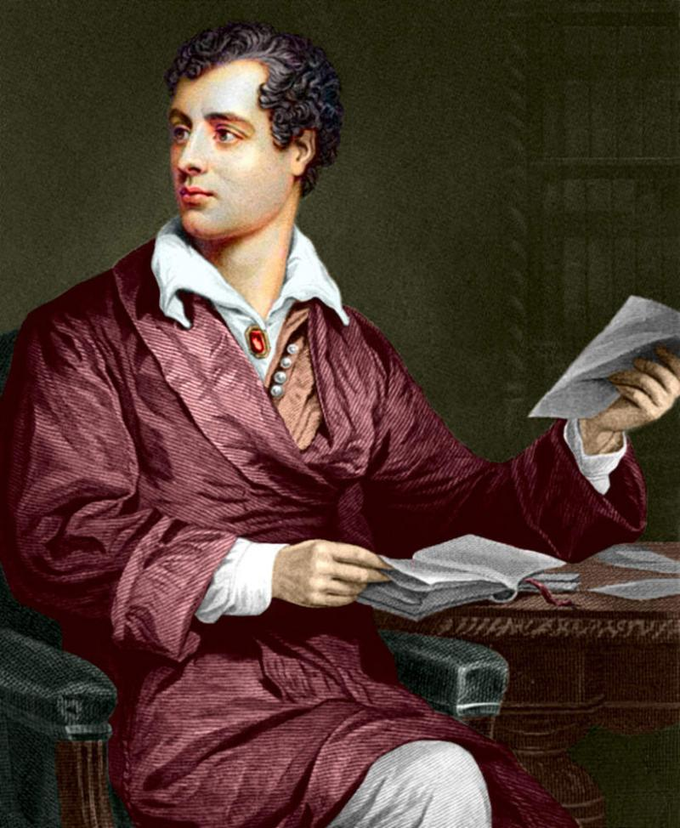
"Вид Пятигорска"
Елизавета Алексеевна Арсеньевна
Джордан Ноель Гадон Барон

Slide 3
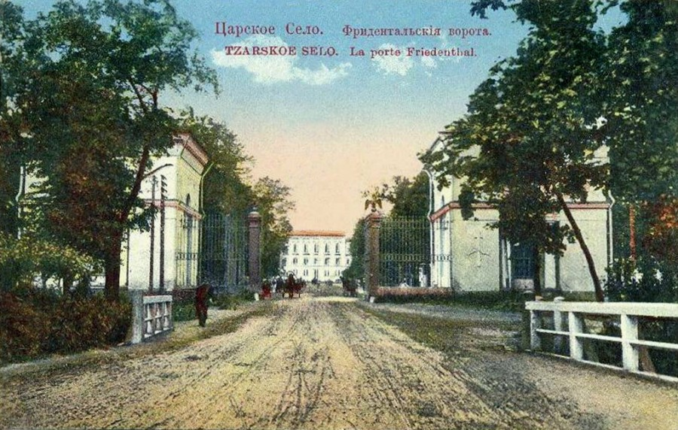

Slide 4
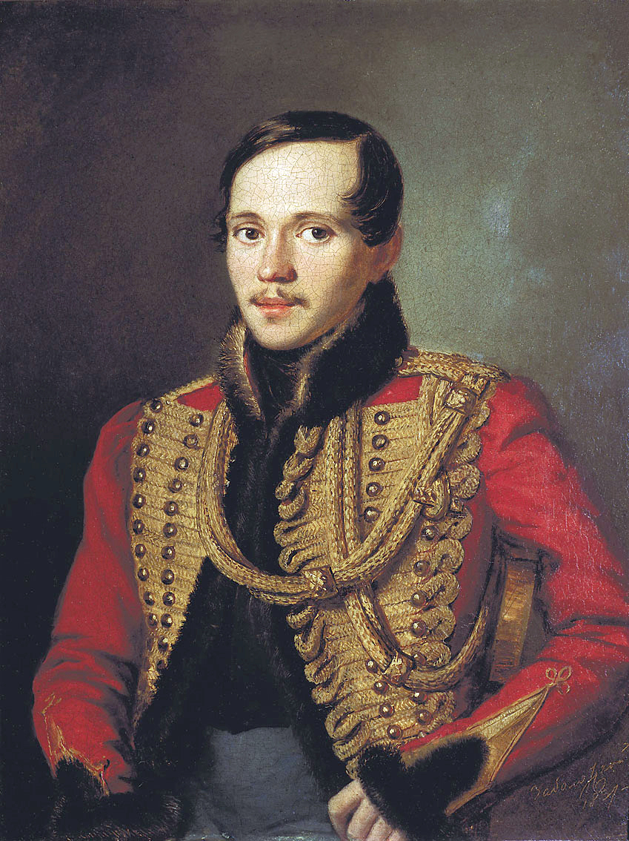
Ранняя лирика (1830 —1834)
Нет, я не Байрон, я другой, Еще неведомый изгнанник, Как он, гонимый миром странник, Но только с русскою душой.
(«Нет, я не Байрон, я другой...»,
1830)
Один я здесь, как царь воздушный,
Страданья в сердце стеснены,
И вижу, как, судьбе послушны,
Года уходят, будто сны; <...>
Никто о том не покрутится, И
будут (я уверен в том) О смерти
больше веселиться, Чем о
рождении моем...
(«Одиночество», 1830)
Осознанием собственного несходства с другими, одиночества и отверженности определяется трагическая тональность творчества Лермонтова. Он как будто раз и навсегда убежден в невозможности обретения согласия с миром, людьми и самим собой.

Slide 5
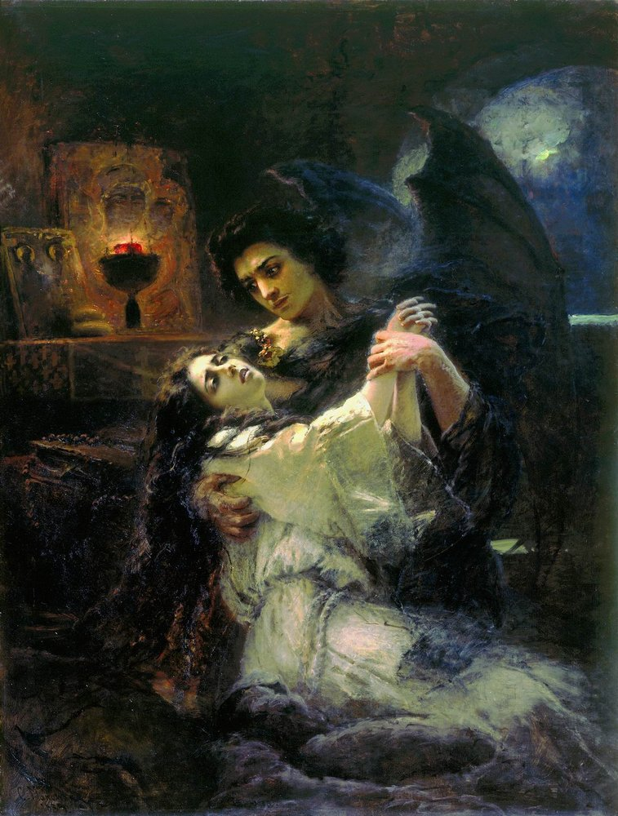
образ Демона
Как демон мой, я зла избранник, Как
демон, с гордою душой, Я меж людей
беспечный странник, Для мира и небес
чужой
«Я не для ангелов и рая...», 1831
Константин Маковский «Тамара и Демон»

Slide 6
«Душа моя должна прожить в земной неволе».
Не обвиняй меня, Всесильный, И не
карай меня, молю, За то, что мрак
земли могильный С ее страстями я
люблю;
За то, что мир земной мне тесен, К
тебе ж проникнуть я боюсь, И часто
звуком грешных песен Я, Боже, не
Тебе молюсь.
(«Молитва», 1829)

Slide 7
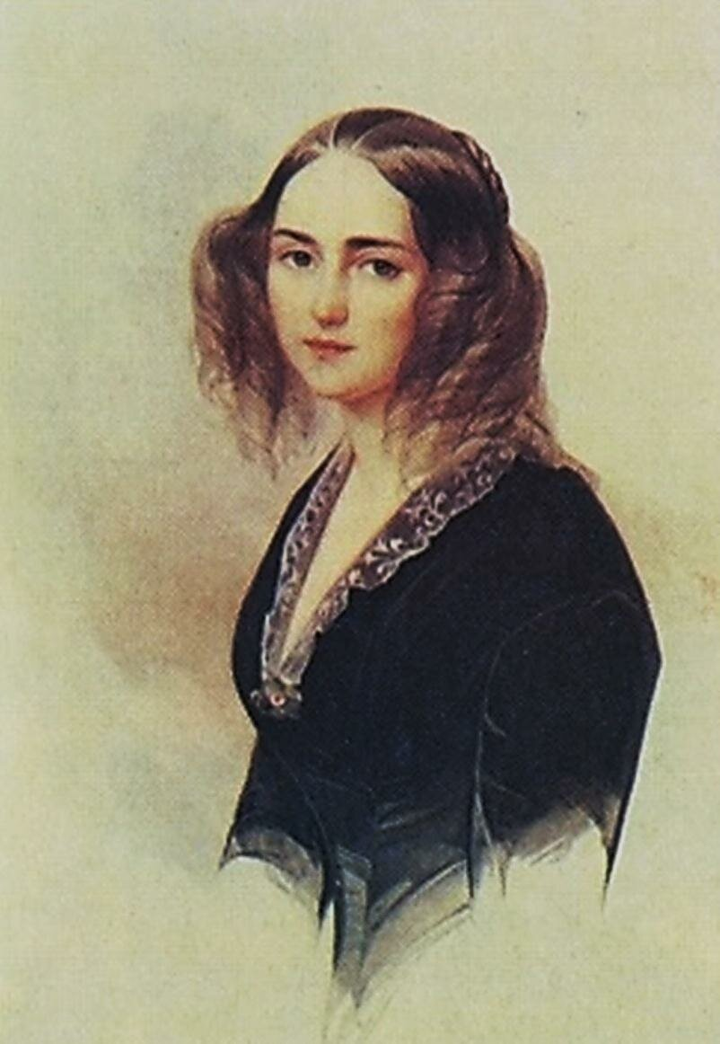
Варвара Лопухина
18-летний Лермонтов посвятил 16-летней красавице Лопухиной строки:
«Она не гордой красотою»
Однако, все её движенья,
Улыбка, речи и черты
Так полны жизни, вдохновенья,
Так полны чудной простоты;
Но голос в душу проникает,
Как вспоминанье лучших дней…

Slide 8

Жанровое и художественное своеобразие творчества
М. Ю. Лермонтова петербургского периода (1834 —1837)

Slide 9
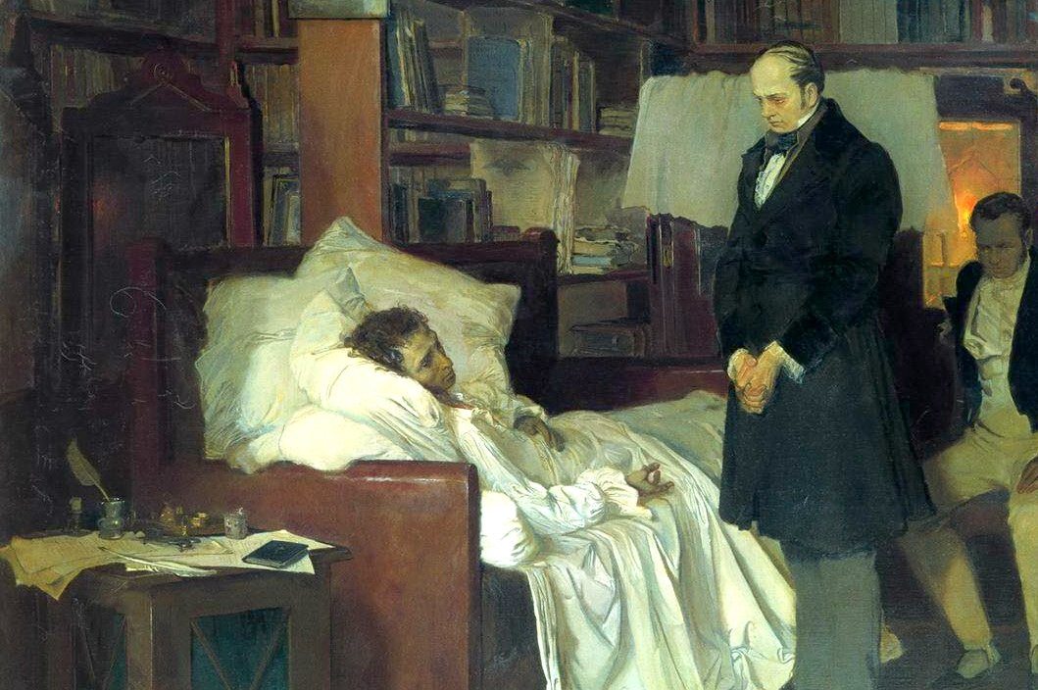
1837 - год смерти А.С. Пушкина
«Смерть поэта»
Погиб поэт! — невольник чести —
Пал, оклеветанный молвой,
С свинцом в груди и жаждой мести,
Поникнув гордой головой!..
Не вынесла душа поэта
Позора мелочных обид,
Восстал он против мнений света
Один, как прежде... и убит!
Убит!.. к чему теперь рыданья,
Пустых похвал ненужный хор
И жалкий лепет оправданья?
Судьбы свершился приговор!
Не вы ль сперва так злобно гнали
Его свободный, смелый дар
И для потехи раздували
Чуть затаившийся пожар?
Что ж? веселитесь... — он мучений
Последних вынести не мог:
Угас, как светоч, дивный гений,
Д. Белюкин «Смерть Пушкина» 1986
☞ Дочитать до конца.

Slide 10
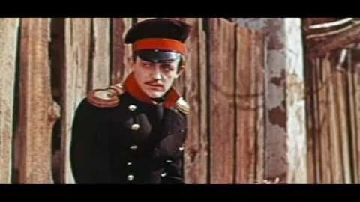
Первая ссылка на Кавказ (1837)
Новые мотивы лирики
«Дума» (1838)
Печально я гляжу на наше поколенье!
Его грядущее — иль пусто, иль темно,
Меж тем, под бременем познанья и сомненья,
В бездействии состарится оно.
Богаты мы, едва из колыбели,
Ошибками отцов и поздним их умом,
И жизнь уж нас томит, как ровный путь без цели,
Как пир на празднике чужом.
Михаил Юрьевич Лермонтов «Герой нашего времени».
Монолог Печорина.
Дочитать до конца.

Slide 11
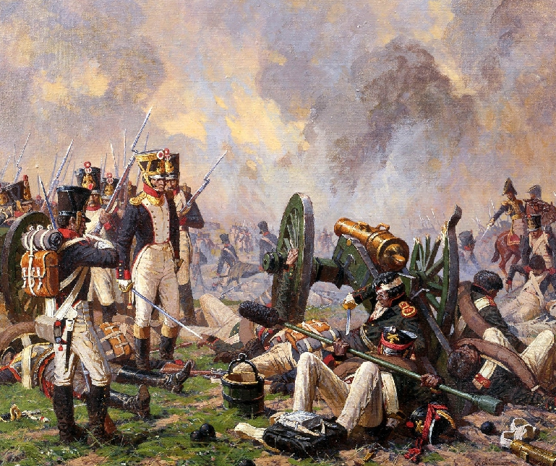
Возвращение в Петербург. Идейно-художественные особенности лирики М.Ю.Лермонтова (1838—1840).
«Песня про царя Ивана Васильевича, молодого опричника и удалого купца Калашникова» (1837)
«Бородино» (1837)
— Скажи-ка, дядя, ведь не даром
Москва, спаленная пожаром,
Французу отдана?
Ведь были ж схватки боевые,
Да, говорят, еще какие!
Недаром помнит вся Россия
Про день Бородина!
— Да, были люди в наше время,
Не то, что нынешнее племя:
Богатыри — не вы!
Плохая им досталась доля:
Немногие вернулись с поля…
Не будь на то господня воля,
Не отдали б Москвы! …
Бородинская битва 1812 года
Дочитать до конца.

Slide 12
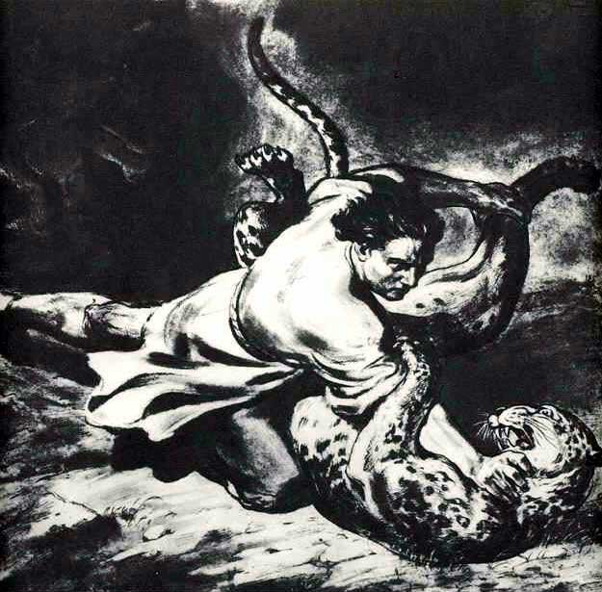
«Мцыри» (1837)
Старик! я слышал много раз,
Что ты меня от смерти спас -
Зачем? .. Угрюм и одинок,
Грозой оторванный листок,
Я вырос в сумрачных стенах
Душой дитя, судьбой монах.
Я никому не мог сказать
Священных слов "отец" и "мать".
Конечно, ты хотел, старик,
Чтоб я в обители отвык
От этих сладостных имен, -
Напрасно: звук их был рожден
Со мной. И видел у других
Отчизну, дом, друзей, родных,
А у себя не находил
Не только милых душ - могил!
Тогда, пустых не тратя слез,
В душе я клятву произнес:
Хотя на миг когда-нибудь
Мою пылающую грудь
Прижать с тоской к груди другой,
Хоть незнакомой, но родной.
Увы! теперь мечтанья те
Погибли в полной красоте,
И я как жил, в земле чужой
Умру рабом и сиротой.
Дочитать до конца.

Slide 13
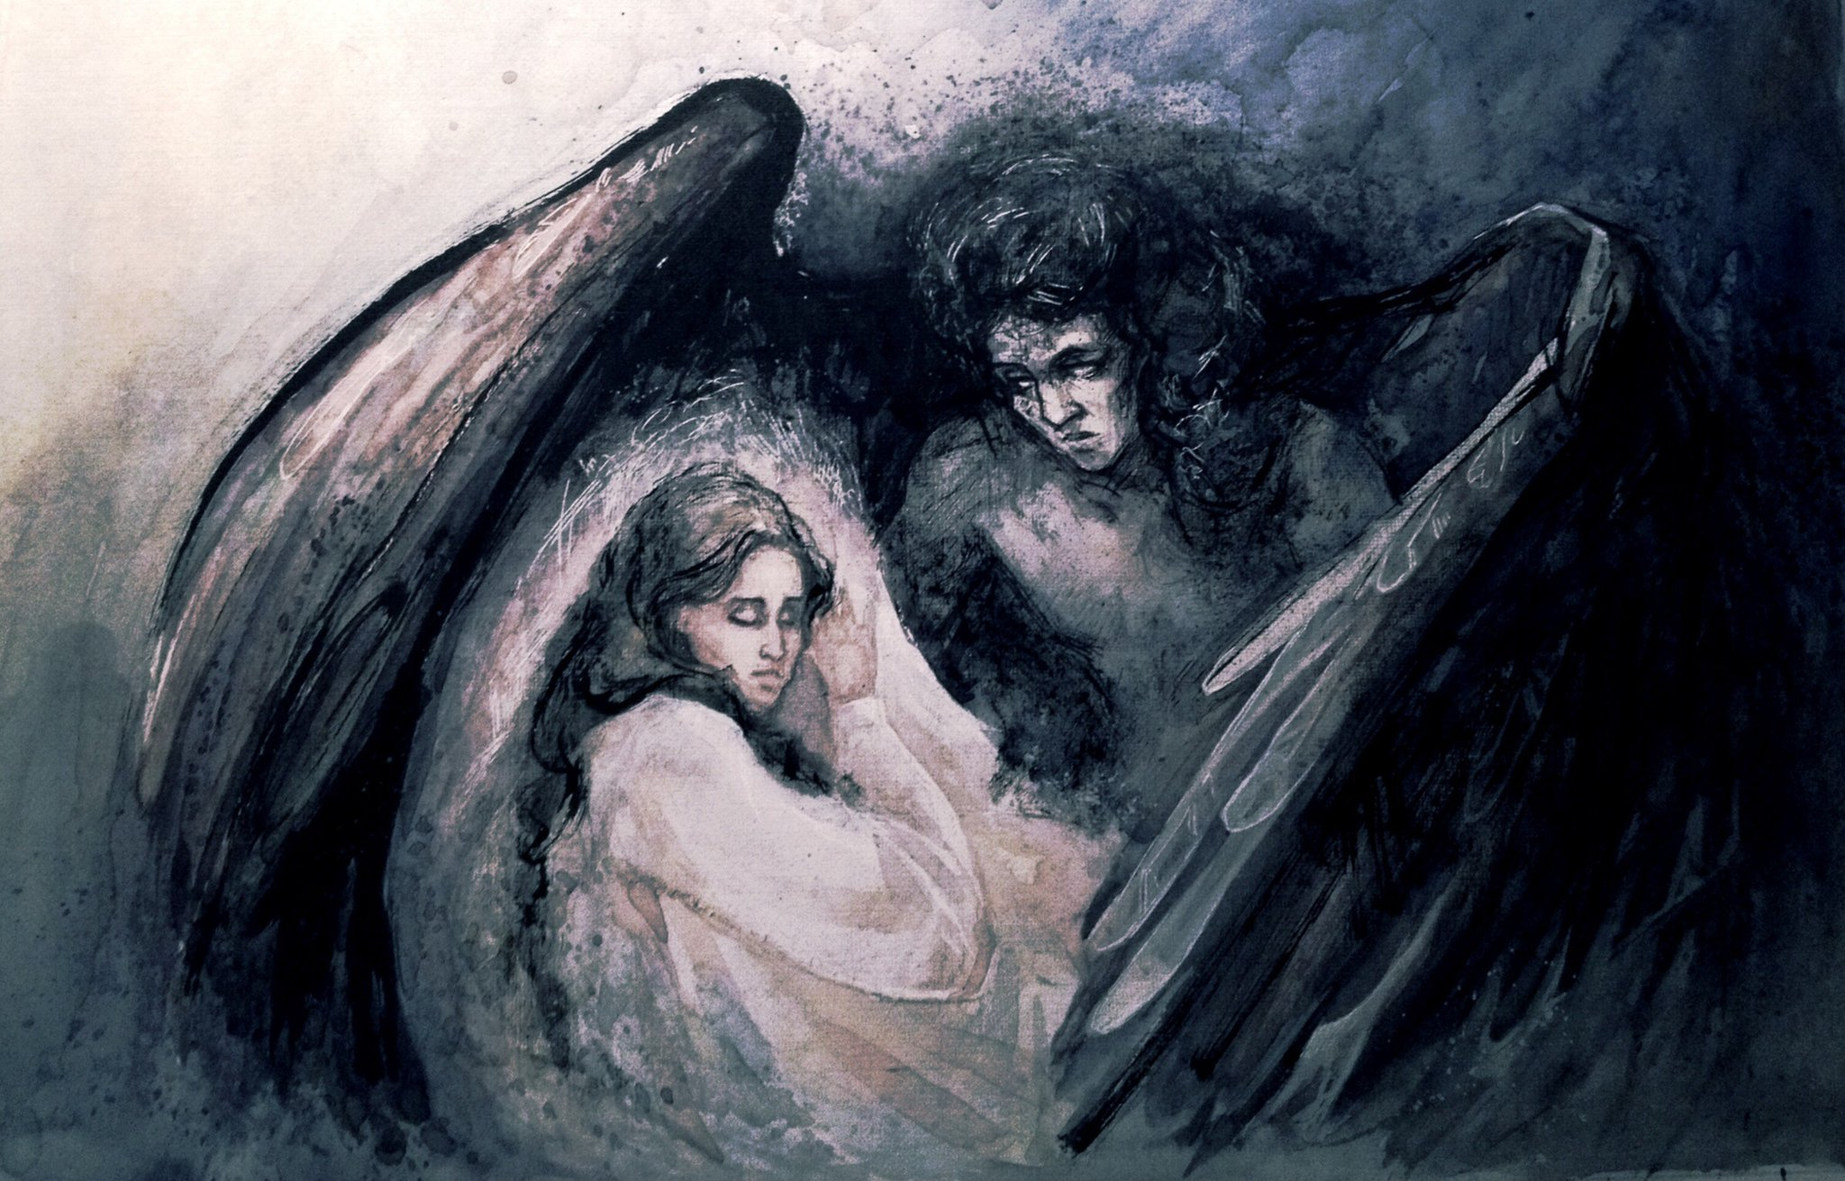
«Демон» (1839)
И я людьми недолго правил. Греху
недолго их учил, Все благородное
бесславил И все прекрасное хулил;
Недолго... пламень чистой веры
Легко навек я залил в них...
А стоили ль трудов моих Одни
глупцы да лицемеры?
Дочитать до конца.

Slide 14
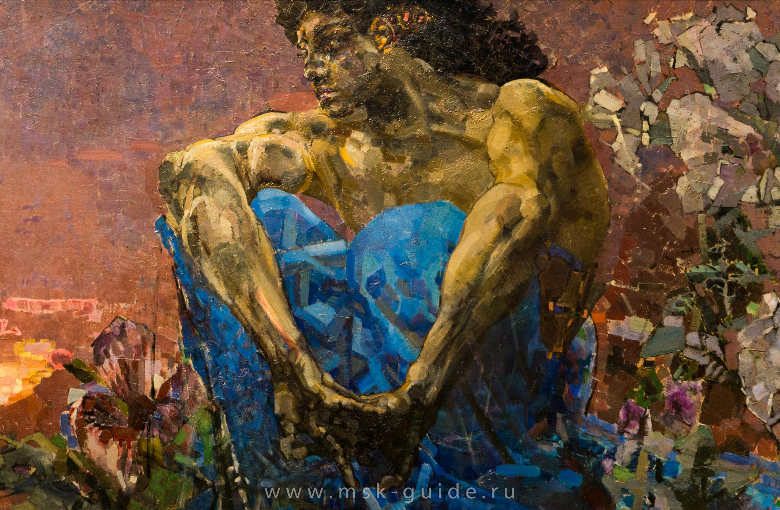
«Демон сидящий»
почему это шедевр

Slide 15
«Поэт» («Отделкой золотой блистает мой кинжал...») (1838)
… В наш век изнеженный не так ли ты, поэт,
Свое утратил назначенье,
На злато променяв ту власть, которой свет
Внимал в немом благоговенье?
Бывало, мерный звук твоих могучих слов
Воспламенял бойца для битвы,
Он нужен был толпе, как чаша для пиров,
Как фимиам в часы молитвы…
Дочитать до конца.

Slide 16
Вторая ссылка на Кавказ
«Герой нашего времени»
Теперь я должен несколько объяснить причины, побудившие меня предать публике сердечные тайны человека, которого я никогда не знал. Добро бы я был ещё его другом: коварная нескромность истинного друга понятна каждому; но я видел его только раз в моей жизни на большой дороге, следовательно, не могу питать к нему той неизъяснимой ненависти, которая, таясь под личиною дружбы, ожидает только смерти или несчастия любимого предмета, чтоб разразиться над его головою градом упрёков, советов, насмешек и сожалений.
Перечитывая эти записки, я убедился в искренности того, кто так беспощадно выставлял наружу собственные слабости и пороки. История души человеческой, хотя бы самой мелкой души, едва ли не любопытнее и не полезнее истории целого народа, особенно когда она — следствие наблюдений ума зрелого над самим собою и когда она писана без тщеславного желания возбудить участие или удивление. Исповедь Руссо имеет уже недостаток, что он читал её своим друзьям.

Slide 17
Монолог Печорина
Да, такова была моя участь с самого детства. Все читали на моем лице признаки дурных чувств, которых не было; но их предполагали - и они родились.
Я был скромен - меня обвиняли в лукавстве: я стал скрытен.
Я глубоко чувствовал добро и зло; никто меня не ласкал, все оскорбляли: я стал злопамятен.
Я был угрюм, - другие дети веселы и болтливы. Я чувствовал себя выше их, - меня ставили ниже. Я сделался завистлив. Я был готов любить весь мир, меня никто не понял: и я выучился ненавидеть. Моя бесцветная молодость протекала в борьбе с собой и светом; лучшие мои чувства, боясь насмешки, я хоронил в глубине сердца: они там и умерли. Я говорил правду - мне не верили: я начал обманывать. Узнав хорошо свет и пружины общества, я стал искусен в науке жизни и видел, как другие без искусства счастливы, пользуясь даром теми выгодами, которых я так неутомимо добивался.
И тогда в груди моей родилось отчаяние не то отчаяние, которое лечат дулом пистолета, но холодное, бессильное отчаяние, прикрытое любезностью и добродушной улыбкой.

Slide 18


Мысли из книги «Герой нашего времени»
­
Из двух друзей всегда один раб другого, хотя часто ни один из них в этом себе не признается.
Женщины! Женщины! Кто их поймет? Их улыбки противоречат их взорам, их слова обещают и манят, а звук их голоса отталкивает... То они в минуту постигают и угадывают самую потаенную нашу мысль, то не понимают самых ясных намеков...
­
Как часто мы принимаем за убеждение обман чувств или промах рассудка!
Никому не рассказывайте о своих несчастьях: друзей это опечалит, а врагов развеселит.

Slide 19
В лирике Лермонтова последних лет появились новые жанры:
- лирические новеллы: «Дары Терека» (1839), «Пленный рыцарь» (1840), «Три пальмы» (1841)
- стихотворения-притчи — «Листок», «Утес» (1841)
Во время пребывания на Кавказе Лермонтов участвовал в военных действиях, иногда, по воспоминаниям служивших с ним офицеров, проявляя храбрость, граничащую с безумством, словно испытывая судьбу.
«Валерик» (1840)
Последние стихотворения:
«Пророк» (1841), «Родина» (1841), «Прощай, немытая Россия...»‘, «Выхожу один я на дорогу...» (1841)

Slide 20
«Сон» (1841)
В полдневный жар в долине Дагестана
С свинцом в груди лежал недвижим я;
Глубокая еще дымилась рана;
По капле кровь точилася моя.
Лежал один я на песке долины;
Уступы скал теснилися кругом,
И солнце жгло их желтые вершины
И жгло меня — но спал я мертвым сном.
И снился мне сияющий огнями
Вечерний пир, в родимой стороне.
Меж юных жен, увенчанных цветами,
Шел разговор веселый обо мне.
Но в разговор веселый не вступая,
Сидела там задумчиво одна,
И в грустный сон душа ее младая
Бог знает чем была погружена;
И снилась ей долина Дагестана;
Знакомый труп лежал в долине той;
В его груди дымясь чернела рана,
И кровь лилась хладеющей струей.

